Slide 1
فصل سوم
مدل تحقیق
14/36
پیشنهادات
نتیجه گیری کلی
نتایج و بحث
مدل تحقیق
منابع نظری
مقدمه

Slide 2
هدف عمومی تحقیق، اندازه گیری و ارزیابی تاثیر سهام سرمایه فکری شرکت های برزیلی و استفاده موثر از آن (جریان سرمایه فکری) جهت نیل به ظرفیت ارزش زایی (عملکرد مالی) می باشد. به منظور بررسی این موضوع، به خاطر نوع پژوهشی این مطالعه، مدل علت و معلول یک سویه نشان داده شده در شکل 1 را انتخاب کردیم، در اینجا دارایی های مشهود و نامشهود همزمان باهم بر ارزش زایی تاثیر می گذارند، بدون اینکه رابطه مستقیم بین آنها بیشتر مورد پژوهش قرار بگیرد.
15/36
پیشنهادات
نتیجه گیری کلی
نتایج و بحث
مدل تحقیق
منابع نظری
مقدمه

Slide 3
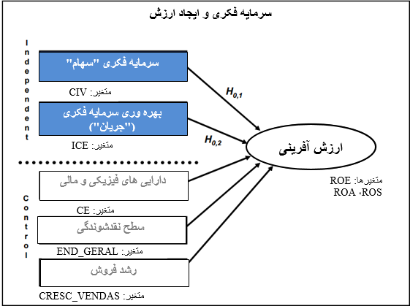
شکل 1 - سرمایه فکری و ایجاد ارزش - مدل مفهومی
16/36
پیشنهادات
نتیجه گیری کلی
نتایج و بحث
مدل تحقیق
منابع نظری
مقدمه

Slide 4
روش ها- داده ها ونمونه
این مطالعه بر طبق معیارهای اقتباس شده از سوی چاپ 33 کتاب سالانه “Maiores and Melhores” از داده های ثانویه حدود 1000 شرکت بزرگ برزیلی استفاده نمود. از میان 935 شرکت، وکلاً 2981 مشاهده، نمونه غیر احتمالی مرکب از 628 مشاهده وابسته به 237 شرکت در دوره سالهای 2000 و 2005 انتخاب گردید. جدول1 تعداد شرکت ها در هر بخش در هر سال مطالعه شده را نشان می دهد.
17/36
پیشنهادات
نتیجه گیری کلی
نتایج و بحث
مدل تحقیق
منابع نظری
مقدمه

